Slide 1
ПРОШЕДШЕЕ ВРЕМЯ ГЛАГОЛОВ. ПОНЯТИЕ О ПРОСТОМ И СЛОЖНОМ ПРЕДЛОЖЕНИИ
Урок 3

Slide 2
ОКОНЧАНИЯ ГЛАГОЛОВ В ПРОШЕДШЕМ ВРЕМЕНИ
Единственное число
Я молча́л Ты молча́л Он молча́л | Я молча́л-а Ты молча́л-а Она́ молча́л-а Оно́ (ра́дио) молча́л-о
Множественное число
Мы молча́л-и Вы молча́л-и Они́ молча́л-и

Slide 3
В ру́сском языке́ есть просты́е предложе́ния и сло́жные. Сло́жные предложе́ния состоя́т из двух и́ли не́скольких просты́х предложе́ний.
Просты́е предложе́ния
Сло́жные предложе́ния
1. Мой о́тец рабо́тал на заво́де. Моя́ мать рабо́тала в шко́ле.
2. Мой о́тец рабо́тал на заво́де. Моя́ мать рабо́тала на заво́де.
3. Мой о́тец рабо́тал на заво́де. Моя́ мать рабо́тала в шко́ле.
4. На́ша семья́ была́ больша́я. Жи́ли мы дру́жно.
5. Моя́ мла́дшая сестра́ ходи́ла в де́тский сад. Де́тский сад находи́лся недалеко́ от на́шего до́ма.
1. Мой о́тец рабо́тал на заво́де, моя́ мать рабо́тала в шко́ле.
2. Мой о́тец рабо́тал на заво́де, и моя́ мать рабо́тала на заво́де.
3. Мой о́тец рабо́тал на заво́де, а моя́ мать рабо́тала в шко́ле.
4. На́ша семья́ была́ больша́я, но жи́ли мы дру́жно.
5. Моя́ мла́дшая сестра́ ходи́ла в де́тский сад, (како́й?) кото́рый находи́лся недалеко́ от на́шего до́ма.

Slide 4
ЗАПОМНИТЕ!
Ме́жду просты́ми предложе́ниями в соста́ве сло́жного предложе́ния на́до ста́вить запяту́ю (,)
Мой о́тец рабо́тал на заво́де, а моя́ мать рабо́тала в шко́ле.

Slide 5
ДРУЗЬЯ (ТЕКСТ)
Меня́ зову́т Ния́з. Я то́карь. Сейча́с я служу́ в а́рмии, а ра́ньше рабо́тал на заво́де. Мои́ друзья́ – Назы́м, Габба́с и Мухли́с – та́кже рабо́тали на заво́де. Назы́м – меха́ник, Габба́с – монтёр, а Мухли́с – сле́сарь. Они́ люби́ли свою́ рабо́ту.
Ве́чером мы обы́чно отдыха́ли, люби́ли чита́ть техни́ческие журна́лы. Игра́ли в ша́хматы и́ли в компью́терные и́гры, гуля́ли, ча́сто ходи́ли в кино́. Мы смотре́ли все но́вые кинофи́льмы. С на́ми ча́сто ходи́ла гуля́ть сестра́ Назы́ма Нази́ра. Мы люби́ли та́кже петь, танцева́ть.
Я и мои́ друзья́ изуча́ли ру́сский язы́к. Осо́бенно хорошо́ занима́лся Назы́м. Он по́мнил все слова́ и те́ксты, наприме́р: «Пе́рвое знако́мство», «Кварти́ра», «Я изуча́ю ру́сский язы́к». Иногда́ мы проси́ли его́ рассказа́ть что́-либо на ру́сском языке́ и посчита́ть по-ру́сски. Назы́м сиде́л и́ли ходи́л по ко́мнате и говори́л. А мы молча́ли и слу́шали, а пото́м произноси́ли зву́ки и сло́ги. По́сле э́того мы повторя́ли слова́ и выполня́ли упражне́ния.
Назы́м ча́сто дава́л нам но́вые кни́ги и журна́лы на ру́сском языке́, и мы с удово́льствием чита́ли их.
Тепе́рь мои́ друзья́ та́кже слу́жат в а́рмии.

Slide 6
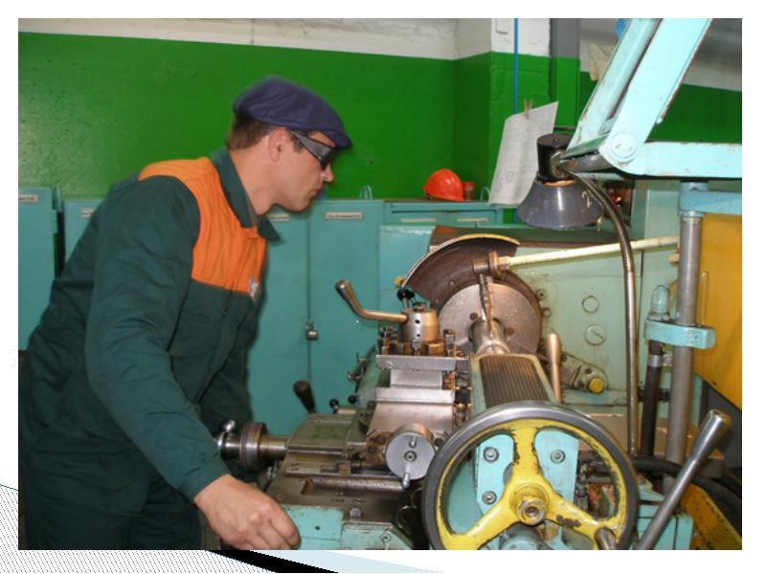
ПРОФЕССИЯ ТОКАРЬ
То́карь м. Рабо́чий, кото́рый занима́ется механи́ческой обрабо́ткой мета́лла, де́рева и други́х материа́лов посре́дством обто́чки.

Slide 7
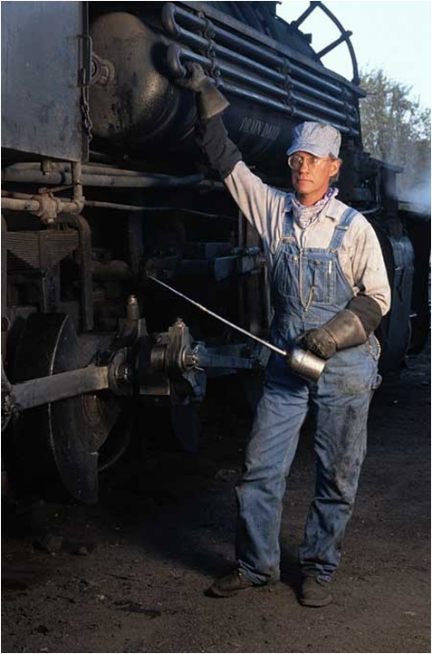
ПРОФЕССИЯ МЕХАНИК
Меха́ник м. Тот, кто занима́ется эксплуата́цией и ремо́нтом маши́н и механи́змов.

Slide 8
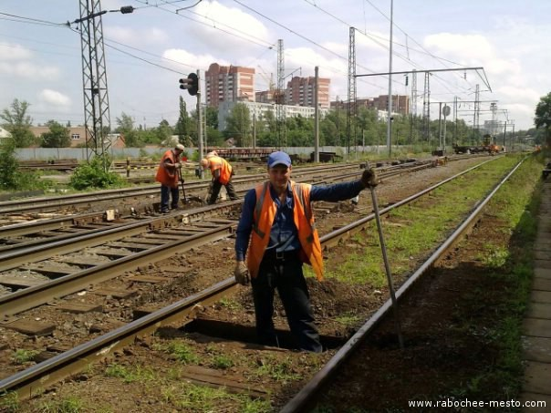
ПРОФЕССИЯ МОНТЁР
Монтёр м. 1. Сбо́рщик, устано́вщик маши́н, механи́змов.
2. Специали́ст по электри́ческому обору́дованию, прово́дке, электромонтёр.

Slide 9
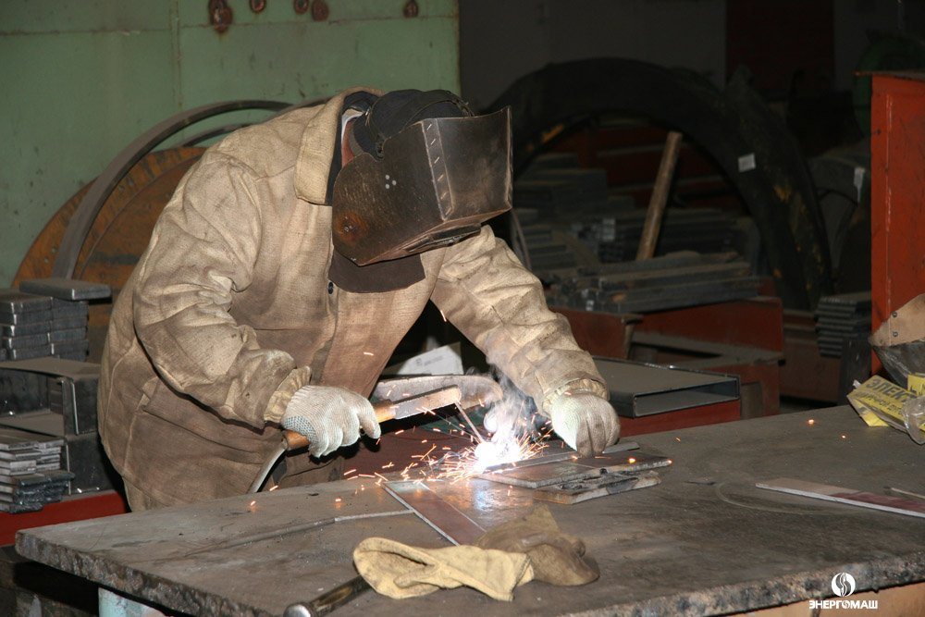
ПРОФЕССИЯ СЛЕСАРЬ
Сле́сарь м. Рабо́чий, кото́рый занима́ется ручно́й обрабо́ткой мета́ллов, сбо́ркой маши́н и обору́дования, почи́нкой металли́ческих изде́лий.

Slide 10
Задание 1
Произнеси́те пра́вильно:
(Мя́гкие [ч’], [щ’]):
Ча́сто, ве́чером, изуча́ли, учи́лся, молча́ла, чита́ла; счита́ть.
(Мя́гкие [с’], [т’], [д’]):
Сейча́с, все; техни́ческий, текст, те́ма, по ко́мнате; на заво́де, сиде́л, де́лали.

Slide 11
ПО-РУ́ССКИ ГОВОРЯ́Т ТАК:
Мы игра́ли в футбо́л.
Мы игра́ли в волейбо́л.
Мы игра́ли в ша́хматы.
Учи́ть (что?) стихи́.
Учи́ть (что?) пе́сню.
Учи́ть (что?) слова́.
Я игра́л на гита́ре.
Я игра́л на аккордео́не.
Я игра́л на скри́пке.
Изуча́ть (что?) язы́к.
Изуча́ть (что?) фи́зику.
Изуча́ть (что?) матема́тику.

Slide 12
Задание 2
Вме́сто то́чек употреби́те глаго́лы учи́ть или изуча́ть.
1. Де́ти … пе́сню. 2. В шко́ле … литерату́ру и исто́рию. 3. Како́й язы́к вы … ? 4. Каки́е слова́ вы … ?

Slide 13
Задание 3
Вме́сто вы́деленных глаго́лов употреби́те глаго́лы, да́нные спра́ва.
Я люблю́ чита́ть.
Мы проси́ли Назы́ма рассказа́ть что́-либо.
петь, танцева́ть, игра́ть,
прочита́ть, написа́ть, перевести́

Slide 14
Задание 4
Укажи́те однокоренны́е слова́.
Но́вый, те́хник, ру́сский, те́хникум, но́вость, техни́ческий, по-ру́сски, те́хника.

Slide 15
Задание 5
Образу́йте от существи́тельных при по́мощи -ск- (-еск-) прилага́тельные и согласу́йте их с существи́тельными из ско́бок.
а) Де́ти (кни́га) – де́тская кни́га, брат (по́мощь), го́род (у́лицы), институ́т (зда́ние);
б) те́хника (но́вости) – техни́ческие но́вости, учени́к (ру́чка), гимна́стика (упражне́ние), фи́зика (журна́л).

Slide 16
Задание 6
Спиши́те. Употреби́те слова́ из ско́бок в ну́жной фо́рме.
1. (Я) зову́т Нази́ра. 2. Я рабо́таю на (фа́брика). 3. Я (люби́ть) петь и танцева́ть. 4. Мы ча́сто (ходи́ть) в (парк), на (стадио́н). 5. Я изуча́ю (ру́сский язы́к).

Slide 17
Задание 7
Вы́пишите из те́кста (слайд №5) сло́жные предложе́ния.
Прочита́йте ещё раз текст (слайд №5) и отве́тьте на вопро́сы.
Где ра́ньше рабо́тал Ния́з?
Как зва́ли его́ друзе́й?
Кто они́?
Как они́ рабо́тали?
Что де́лали друзья́ ве́чером?
Каки́е журна́лы они́ люби́ли чита́ть?
Кто с ни́ми ча́сто ходи́л гуля́ть?
Кто люби́л петь и танцева́ть?
Како́й язы́к изуча́ли друзья́?
Кто занима́лся осо́бенно хорошо́?

Slide 18
УПРАЖНЕНИЕ 1
Прочита́йте вопросы и ответы с правильной интонацией.
А. 1. Ната́ша жила́ на Ура́ле? – Да, жила́. 2. Ты узна́ла её а́дрес? – Да, узна́ла. 3. А она́ не забы́ла твой а́дрес? – Нет, не забы́ла. 4. Ты уже поступи́ла в институ́т? – Нет, ещё не поступи́ла. 5. Ты выпи́сывала журна́л «Но́вое вре́мя»? – Да, выпи́сывала.
Б. 1. Что ты де́лал вчера́? – Я вчера́ занима́лся. 2. Что ты делала вчера́? – Вчера́ я сиде́ла до́ма и чита́ла. 3. Что де́лала Татья́на у́тром? – Татья́на у́тром гото́вила обе́д. 4. Что де́лал Андре́й ве́чером? – Ве́чером Андре́й смотре́л телеви́зор. 5. Что вы делали вчера́? – Вчера́ мы ходи́ли в кино́. 6. Что они делали вчера́? – Вчера́ они́ игра́ли в ша́хматы.

Slide 19
УПРАЖНЕНИЕ 2
Прочита́йте предложе́ния. Скажи́те:
Како́й род у существи́тельных и глаго́лов проше́дшего вре́мени?
1. Маши́на рабо́тала хорошо́. 2. Ра́дио молча́ло. 3. Арти́ст пел.
Како́е число́ у существи́тельных и глаго́лов?
1. Де́вочка игра́ла. 2. Мои́ друзья́ вчера́ дежу́рили.

Slide 20
УПРАЖНЕНИЕ 3
Вме́сто то́чек употреби́те да́нные глаго́лы в проше́дшем вре́мени.
Ходи́ть | Смотре́ть
– Мари́я, ты … в выходно́й день в теа́тр? – Да. – А кто … с тобо́й? – Подру́га. – А куда́ … роди́тели? – Они́ … в го́сти. | – То́ня, ты … после́дний фильм? – Како́й? – «Слу́чай на реке́». – Да, … . – А Ви́ктор? – Мы вме́сте … вчера́.

Slide 21
УПРАЖНЕНИЕ 4
Когда́ оди́н челове́к говори́т: | Друго́й мо́жет сказа́ть:
– Ты уже́ вы́полнил э́то упражне́ние? | – А ты? – Вы́полнил. – Ещё не вы́полнил. – Давно́. – Нет, забы́л вы́полнить.
– Я получи́л вчера́ письмо́ от дру́га. | – Я то́же получи́л вчера́ письмо́. – А я получи́л вчера́ телегра́мму. – Что пи́шет твой друг? – Где он живёт? – Он поступи́л в институ́т?

Slide 22
УПРАЖНЕНИЕ 4 (ПРОДОЛЖЕНИЕ)
Что мо́жно сказа́ть в э́тих слу́чаях?
1. Ты ходи́ла вчера́ в кино́? 2. Твой друг поступи́л в те́хникум? 3. Я вы́писал техни́ческий журна́л. 4. Она́ изуча́ла ру́сский язы́к.

Slide 23
УПРАЖНЕНИЕ 5
Соста́вьте и запиши́те предложе́ния с глаго́лами игра́ть, слу́шать, смотре́ть, е́хать, чита́ть, гуля́ть, петь, танцева́ть в фо́рме проше́дшего вре́мени же́нского ро́да.

Slide 24
УПРАЖНЕНИЕ 6
Прочита́йте.
ЧЕТЫ́РЕ СЕСТРЫ́
Живу́т четы́ре сестры́: Ма́ша, Вале́рия, Ли́да и Тама́ра. Ка́ждая из четырёх сестёр игра́ет на одно́м музыка́льном инструме́нте и зна́ет оди́н иностра́нный язы́к. Ма́ша игра́ет на аккордео́не. Та, кото́рая говори́т по-францу́зски, игра́ет на скри́пке. Одна́ из них игра́ет на гита́ре. Её зову́т не Вале́рия. Де́вушка, кото́рая говори́т по-неме́цки, не Ли́да. Ма́ша зна́ет италья́нский язы́к. Тама́ра не игра́ет на скри́пке и не говори́т по-англи́йски. Вале́рия не зна́ет францу́зского языка́. Ли́да не игра́ет на пиани́но. Та, кото́рая игра́ет на гита́ре, не говори́т по-италья́нски.
На како́м музыка́льном инструме́нте игра́ет Вале́рия и како́й язы́к она́ изуча́ет?
Спиши́те текст. Употреби́те глаго́лы в проше́дшем вре́мени.

Slide 25
УПРАЖНЕНИЕ 7
Употреби́те в вопро́се глаго́л де́лать в фо́рме проше́дшего вре́мени.
1. Что ты вчера́ … ? 2. Что она́ вчера́ … ? 3. Что вы … во дворе́? 4. Бори́с неда́вно был в Ми́нске. – Что он там … ? 5. Ле́том моя́ подру́га жила́ в дере́вне. – Что она там … ? 6. Мои́ друзья́ вчера́ до́лго остава́лись в це́хе. – Что они там … ?

Slide 26
УПРАЖНЕНИЕ 8
Зако́нчите предложе́ния.
1. … зову́т Никола́й. 2. Знако́мьтесь, пожа́луйста, … . 3. Мне нра́вится … . 4. Я люблю́ … . 5. В выходно́й день мы е́здили за́ город и игра́ли там в … . 6. Ве́чером мы собира́лись у Нази́ры. Исканде́р игра́л на … , а она́ пе́ла наро́дные пе́сни.

Slide 27
УПРАЖНЕНИЕ 9
Напиши́те по вопро́сам сочине́ние на те́му «Мой друг».
Вопросы:
Как зову́т ва́шего дру́га?
Кто он?
Где он живёт?
Где он рабо́тает?
Что он де́лает в выходно́й день?

Slide 28
Благодарю за внимание!
Желаю успехов в овладении русским языком!
Составила: Н.Н. Гордей

